Slide 1
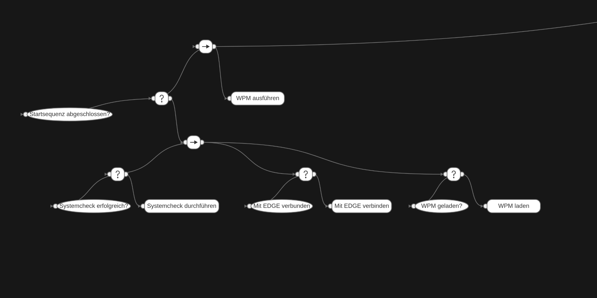
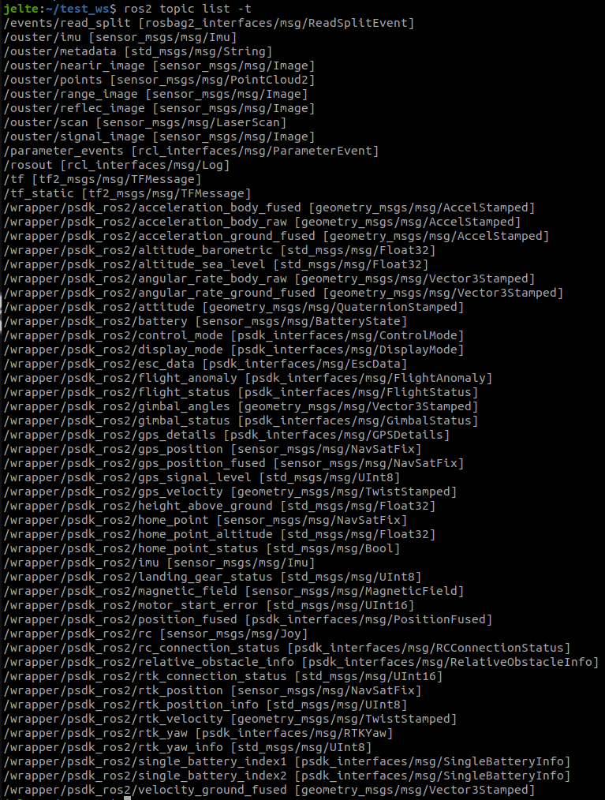
laufen alle sensoren?
Batterie über 60%
Status sachen aus den topics (battery, landing gear, rc_connection
Node die ping schickt und wenn der zurück kommt success
Node die ping schickt und wenn der zurück kommt success

